Slide 1
Étude des principes
Comment fonctionne l’objet technique (OT)?
Quels sont les principes scientifiques qui expliquent le fonctionnement de l’OT?
Où agissent la ou les forces qui actionnent l’objet?
Provoquent-elles du mouvement?
Comment se transmet le mouvement?
Notes:
Nous allons commencer par les schémas des principes. Selon vous, qu’est-ce qu’un schéma des principes ? Prendre des suggestions de réponses..
Avant que vous dessiniez votre schéma des principes de la sonnette de vélo, on va préciser c’est quoi un schéma des principes et on va en faire quelques uns pour se pratiquer.
Dire que le schéma des principes est la représentation simplifiée d’un objet technique. Il sert à représenter le fonctionnement d’un objet.
Je vais leur en montrer quelques exemples à partir d’objet simple

Slide 2
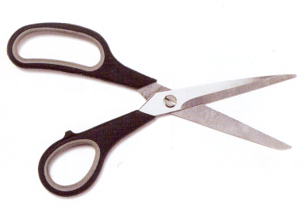

Schéma des principes d’une paire de ciseaux
F
Lame supérieure
Feuille
F
Système vis et écrou
F
Lame inférieure
Diapositive inspirée du CDP et d’Emmanuel Fournier, Estrie
Notes:
Question: Que retrouve-t-on sur le schéma des principes? Que remarquez-vous concernant les lignes de trait de l’objet ? Pourquoi y-a-t-il des couleurs différentes ? Comment appelle-ton ce type de vue ? Etc…
Exemples de réponses: Trait: l’épaisseur de la matière est représentée par un trait large et la ligne de liaison-matière par un trait fin
Des couleurs différentes sont utilisées pour représenter deux pièces adjacentes dans un ensemble.
On simplifie le plus possible les formes des surfaces mais on essaie de respecter les proportions.
Les mouvements sont représentés ainsi que les forces d’action.
On représente les pièces et les systèmes par des symboles.
Désignation du nom des éléments de l’objet ou du système.
La vue est en coupe.

Slide 3
Schéma de construction d’une paire de ciseaux
Poignée supérieure
Lame supérieure
Pivot
Lame inférieure
Poignée inférieure
Légende des matériaux
Acier
Plastique
Diapositive inspirée du CDP et d’Emmanuel Fournier, Estrie
Notes:
Question: Quelles sont les principales différences entre un schéma de principes et un schéma de construction? À quoi sert le schéma de construction ?
Le schéma de construction est une forme de dessin technique qui indique la façon de construire un objet, les solutions d’assemblage des pièces.
Il sert à présenter les pièces utilisées ainsi que leurs rôles respectifs.
On y retrouve les éléments suivants:
1. les pièces composant l’objet technique:
les types de matériaux à utiliser;
les formes des pièces;
les dimensions relatives
les noms des pièces.
2. les rôles des différentes pièces:
les liaisons entre les pièces;
les guidages entre les pièces

Slide 4
Schéma des principes d’une clé à tuyau
Schéma de construction d’une clé à tuyau
Crans
Crans
Écrou
Écrou
Vis
Poignée
F
Poignée
Vis
Matériaux : acier
Diapositive inspirée du CDP et d’Emmanuel Fournier, Estrie
Notes:
À gauche le schéma des principes d’une clé à tuyau, à droite son schéma de construction.
Pouvez-vous relevez les éléments essentiels qu’on retrouve dans un schéma des principes?
Demander de noter dans le document d’accompagnement page 12.
1- Les pièces ( composantes essentielles au fonctionnement et représentées par des couleurs différentes )
2- Le nom des pièces ( désignation)
3- Les symboles des mouvements effectués par les pièces
4- Les forces en action
5- Les guidages et liaisons ( si nécessaires) ( ici guidage en translation)
Tandis que dans le schéma de construction on retrouve toutes les pièces avec leur forme et toutes les liaisons et guidages

Slide 5
Le schéma des principes
Le schéma des principes est la représentation simplifiée d’un objet technique.
Il sert à représenter le fonctionnement d’un objet technique en y décrivant les forces et les mouvements.
On y retrouve les éléments suivants
Les pièces essentielles au fonctionnement, représentées par des traits épais de couleurs différentes
2. Le nom des pièces (désignation)
3. Les symboles des mouvements effectués par les pièces
4. Les forces en action
5. Les guidages et liaisons ( si nécessaire)
Diapositive inspirée du CDP et d’Emmanuel Fournier, Estrie
Notes:
Résumer les attributs essentiels.
Le schéma de principe doit nous montrer comment l’objet fonctionne et nous aider à comprendre les différents principes de fonctionnement.

Slide 6
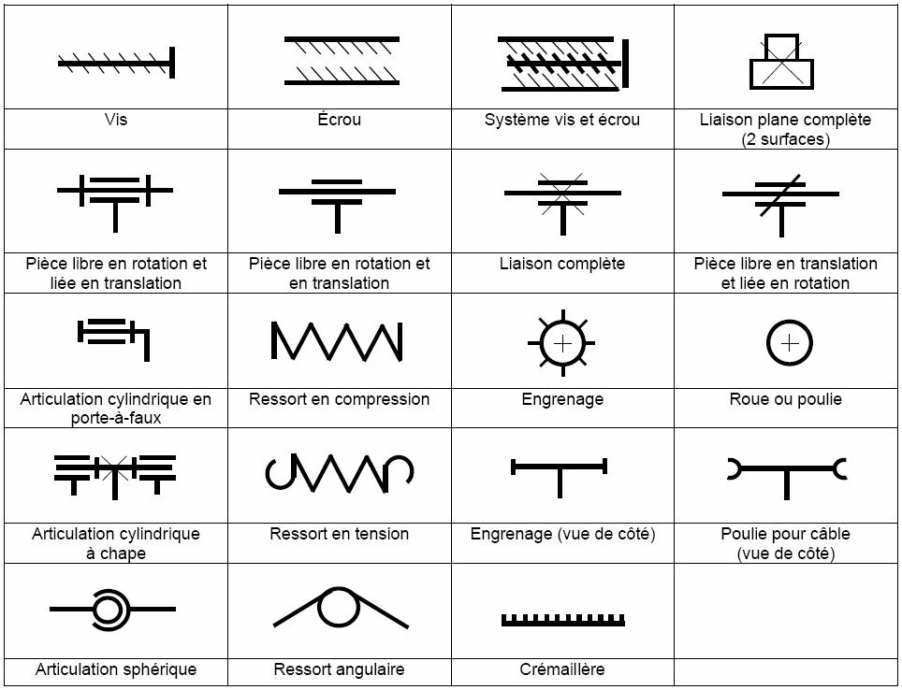
Symboles normalisés
Notes:
Distribuer le document des symboles normalisés. Dire que ce n’est que se ne sont que quelques exemples.
Noter qu’on a observé le « X » de liaison plane complète sur la clé à molette, le guidage en translation , le pivot du ciseau ( pièce libre en rotation et liée en translation)
Mentionner qu’on va se servir de ces symboles pour les exercices et le schéma de la sonnette à vélo

Slide 7
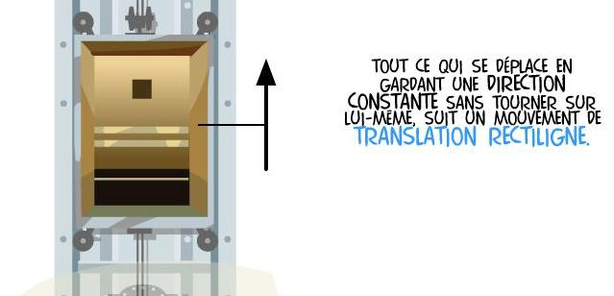
Le mouvement et le guidage des pièces
 | Translation rectiligne dans un sens
 | Translation rectiligne dans deux sens
Diapositive inspirée du CDP
Notes:
Présenter rapidement les diapos sur le mouvement des pièces et les symboles qui les représentent.

Slide 8


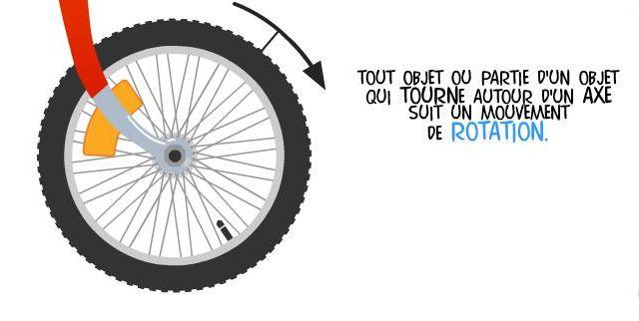
Le mouvement et le guidage des pièces (suite)
 | Rotation rectiligne dans un sens
 | Rotation rectiligne dans deux sens
Diapositive inspirée du CDP

Slide 9
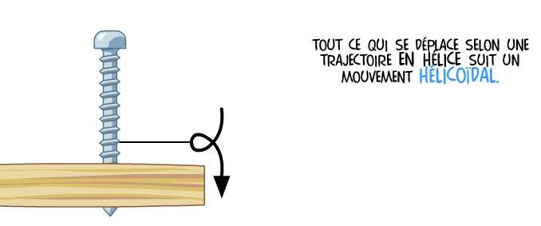
Le mouvement et le guidage des pièces (suite)
 | Hélicoïdal
Diapositive inspirée du CDP

Slide 10
Les forces d’action
1 | TRACTION : Force qui a tendance à ÉTIRER ou à TIRER les corps.
2 | COMPRESSION : Force qui a tendance à SERRER ou à POUSSER les corps.
Diapositive inspirée du CDP
Notes:
On dit que les forces d’action crée des contraintes mécaniques
Faire remarquer que les forces sont toujours dessinée avec des traits larges…

Slide 11
Les forces d’action (suite)
3 | CISAILLEMENT : Force qui a tendance à COUPER les corps.
4 | TORSION : Force qui a tendance à TORDRE les corps.
Diapositive inspirée du CDP

Slide 12
Symboles des mouvements et des forces
Translation unidirectionnelle
Traction
Translation bidirectionnelle
Compression
Rotation unidirectionnelle
Cisaillement
Rotation bidirectionnelle
Torsion
Force qui a tendance à PLIER
les corps.
Rotation et translation
Flexion
Diapositive inspirée du CDP et d’Emmanuel Fournier, Estrie
Notes:
Faire remarquer que les forces sont toujours dessinée « large »
Les mouvements que l’on reconnait sur le ciseau sont: rotation bidirectionnelle et les forces sont appliquées par la main: compression. Sur la feuille c’est le cisaillement.
Sur la clé à molette: vis : mouvement de translation bidirectionnelle et le mouvement de l’écrou est une rotation bidirectionnelle
et les doigts sur l’écrou exerce une : force de torsion

Slide 13
Exercice
Exercice 1: une dégrafeuse
Schéma des principes d’une dégrafeuse
Levier supérieur
Pivot
Ressort
Levier supérieur
Pivot
Levier inférieur
Symboles normalisés
Ressort angulaire
Levier inférieur
Diapositive inspirée du CDP et d’Emmanuel Fournier, Estrie
Notes:
Remettre une dégrafeuse à chacun.
Complétez le schéma de la dégrafeuse à la page 9 du cahier d’accompagnement.
Lorsque terminé, présenter le schéma des principes ( colonne de droite)
Il manque: les forces d’action sont: forces de compression
Les mouvements du levier inférieur et supérieur sont: rotation dans les deux sens (rotation bidirectionnelle)
Le mouvement à la base du pivot: liaison libre en rotation et liée en translation (liaison pivot)

Slide 14
Schéma de construction
Schéma de construction d’une dégrafeuse
Levier supérieur
Protecteur
Pivot
Ressort à action angulaire
Levier inférieur
Protecteur
Légende des matériaux
Acier
Plastique
Diapositive inspirée du CDP et d’Emmanuel Fournier, Estrie
Notes:
Présenter à titre comparatif

Slide 15
Pour se pratiquer…
Exercice 2: une serre en C
Schéma des principes d’une serre en C
Mors fixe
Monture
Mors mobile
Levier de serrage (inter-appui)
Vis de serrage
Symboles normalisés
F
Vue du dessous
Diapositive inspirée du CDP
Notes:
Remettre une serre en C à chaque participant. Ils auront à tracer le schéma des principes de cet objet.
Déposer des crayons de couleurs, des crayons feutres et des règles sur la table. Demander de tracer individuellement le schéma des principes. Circuler pour les aider.
Présenter la réponse ( le schéma des principes de la serre en C)

Slide 16
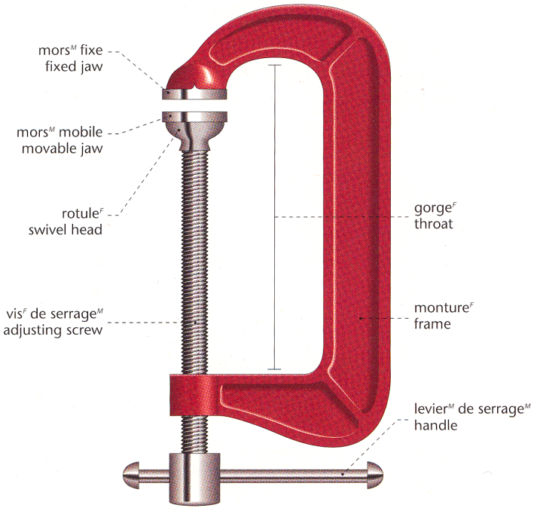
Schéma de construction
Schéma de construction d’une serre en C
Mors fixe
Mors mobile
Monture
Levier de serrage
Vis de serrage
Légende des matériaux
Acier
Diapositive inspirée du CDP et d’Emmanuel Fournier, Estrie
Notes:
Présenter à titre comparatif

Slide 17
Un petit jeu d’association…
Cisaillement
Écrou
Guidage en translation
Pignon et crémaillère
Saurez-vous les regrouper correctement ?
Notes:
Petit exercice pour bouger…
Remettre les petits bouts de papiers représentant les symboles normalisés et demander de faire les associations avec les mots ou expressions.

